Slide 1
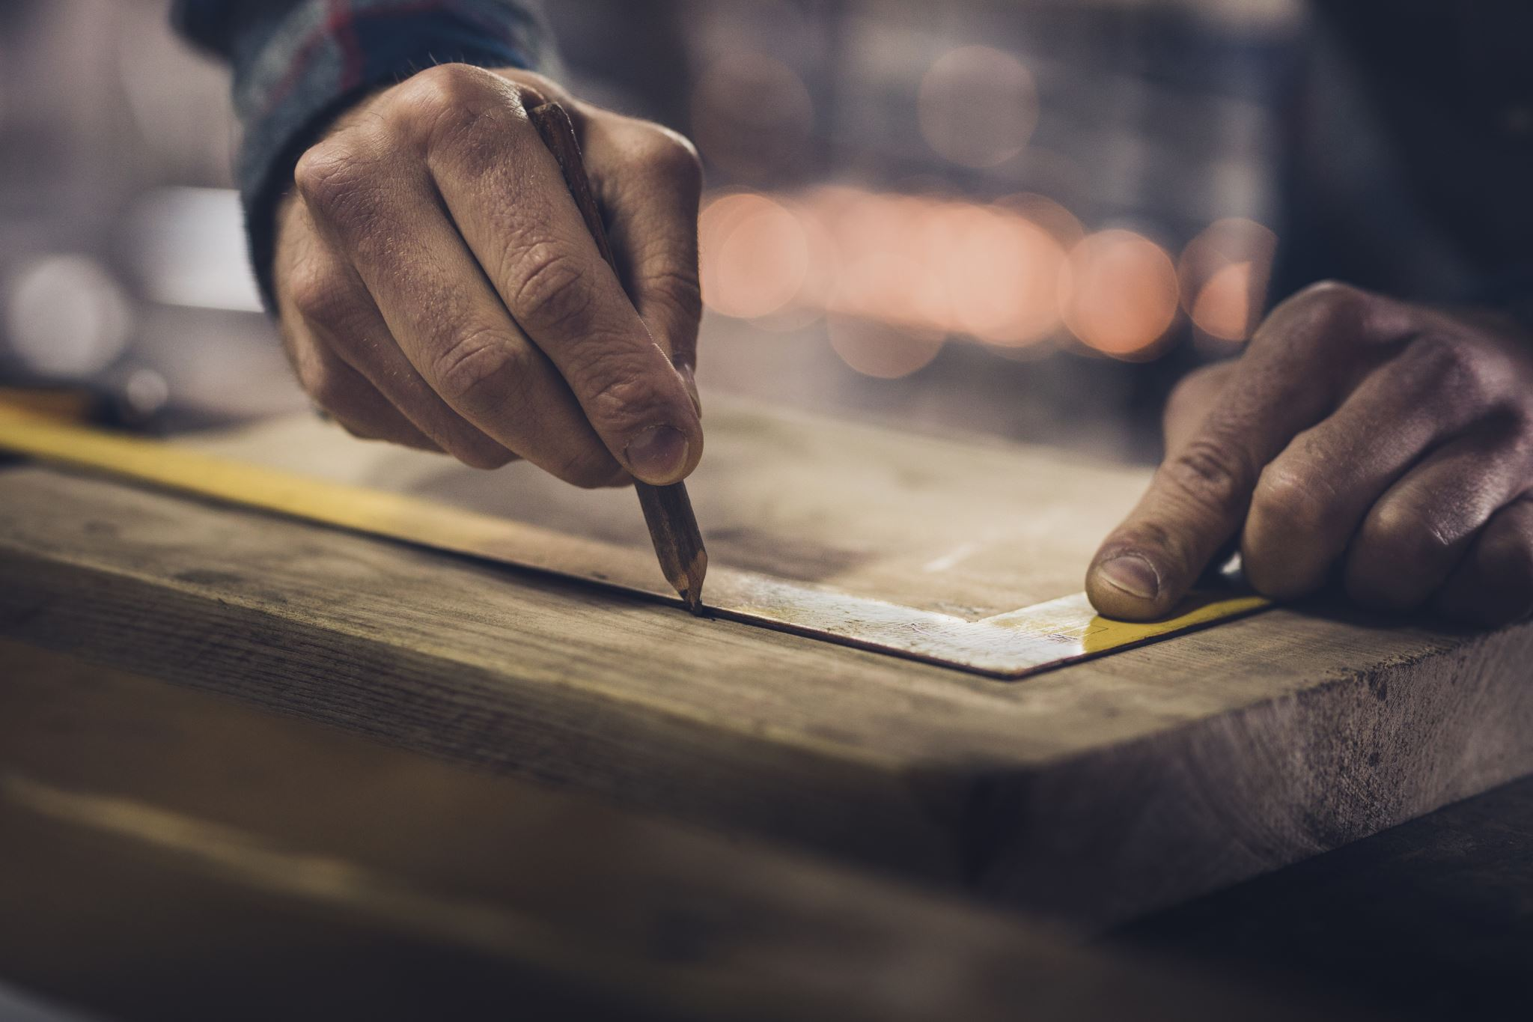
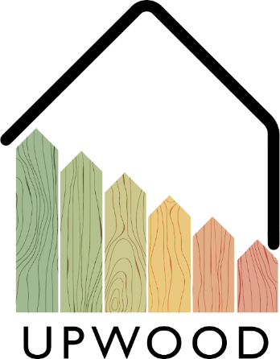
03-2/ LU2: HOLZBAU, RENOVIERUNG UND ABBRUCH
ALLGEMEINE HINWEISE ZUR VERWENDUNG VON HOLZMATERIALIEN

Slide 2
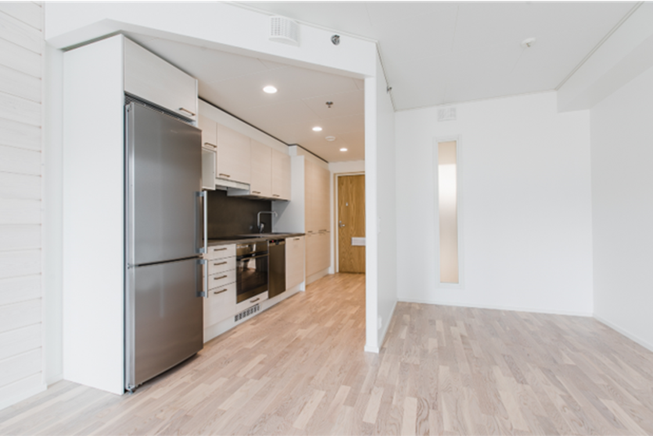
INHALTE
Begriffe
CE-Kennzeichnung
Anwendungsbereiche von Schnittholz
Bauteile
Die Verwendung von Holz im Bauwesen
Lagerung und Handhabung
Häufig gestellte Fragen

Slide 3
Begriffe
Bauholz: Gängige Bezeichnung für Produkte aus dem Säge- und Hobelwerk sowie für Rundholz.
Schnittholz: Ein Überbegriff für Bauholz, das an allen Seiten gesägt wurde.
Hobelholz: Ein Überbegriff für an mindestens drei Seiten gehobeltes Holz.
Brettschichtholz: Verarbeitetes Holz, das durch Verklebung von mindestens vier Lamellen mit nicht mehr als 45mm Dicke hergestellt wird.
Furnierschichtholz (LVL): Ein Holzprodukt, das durch Verklebung von mindestens fünf Furnieren von bis zu 6mm Dicke hergestellt wird.
3

Slide 4
CE-Kennzeichnung
Die Marktüberwachung für Bauprodukte stellt sicher, dass Im Europäischen Binnenmarkt nur CE-zertifizierte Bauprodukte im Umlauf sind, die die jeweils für sie festgelegten Anforderungen erfüllen.
Die CE-Kennzeichnung garantiert, dass ein Bauprodukt den jeweiligen harmonisierten Produktstandards und den wichtigsten Sicherheits- und Gesundheitsanforderungen gemäß Bauproduktenrichtlinie entspricht.
Ein CE-zertifiziertes Bauprodukt kann im Europäischen Binnenmarkt frei verkauft und exportiert werden.
4

Slide 5
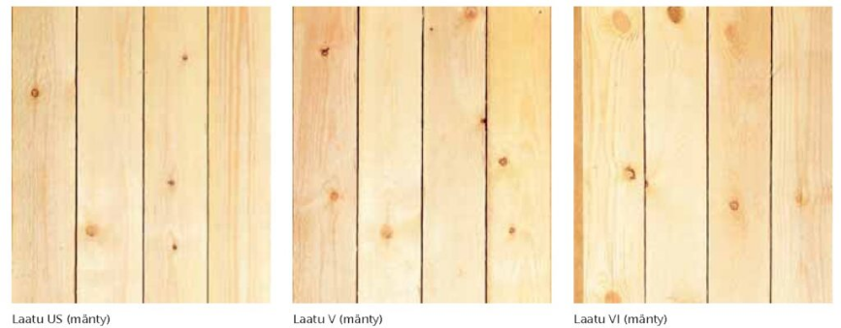
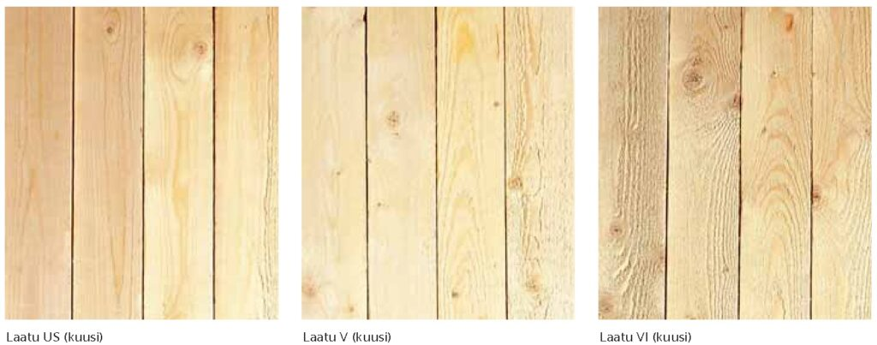
Anwendungsbereiche von Schnittholz
Fenster und Türen: Kiefernhartholz weist eine Beständigkeit gegenüber Fäulnispilzen auf. Dadurch ist es ohne spezielle Behandlung widerstandsfähiger gegenüber Witterungseinflüssen, wodurch sich auch ein längerer Lebenszyklus für das Holzprodukt unter Witterung ergibt.
Möbelindustrie: Sowohl Kiefern- als auch Fichtenstämme mit gesunden Ästen oder astlosen Abschnitten sind gängige Rohmaterialien für sichtbare Oberflächen von Massivholzmöbeln.
Hobelware: Bauholz für verschiedene Anwendungen in Klassen sortiert (US I, US II, US III, US IV, V, VI and VII), dabei kann der Käufer z.B. Astgröße, Kanten und Geradheit festlegen.
Blockholzindustrie: Die Blockholzindustrie verwendet Schnittholz sowohl für nicht sichtbare als auch Kernstücke für sichtbare Oberflächen. Bei handgefertigten Strukturen handelt es sich dabei um Massivholz, bei industrieller Fertigung wird der Block verklebt und aus mehreren Holzkernen maschinell gefertigt.
Holzbinder: Für Holzbinder wird nur gehobeltes, festigkeitssortiertes Holz verwendet.
5

Slide 6
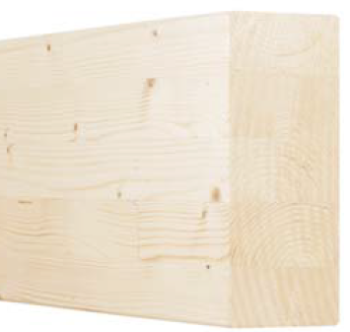
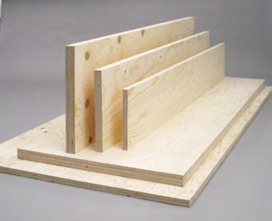
Bauteile
Bauteile sind verklebte Holzwerkstoffe (Engineered Wood Product, EWP). Gängige EWP-Produkte sind Brettschichtholz, Furnier und I-Träger.
Brettschichtholz: Meint in diesem Kontext horizontales Brettschichtholz für tragende Strukturen gemäß dem Standard SFS-EN 14080, das gemäß dem Standard SFS-EN 386 hergestellt wurde. Zusätzlich besteht das in diesem Kontext verwendete Brettschichtholz aus mindestens vier Schnittholz-Lamellen mit jeweils max. 45 mm Dicke, deren Faserung längs des Produkts verläuft.
Furnierschichtholz (LVL): Meint in diesem Kontext Furniere für tragende Strukturen, die dem Standard SFS-EN 14374 entsprechen. Finnisches Furnier wird durch Verklebung von 3mm dicken Fichtenfurnieren hergestellt, deren Faserung längs des Produkts verläuft.
I-Träger: Diese Produkte werden üblicherweise nach eigenem Plan hergestellt, I-Träger sind allerdings auch als Meterware erhältlich.

Slide 7
Die Verwendung von Holz im Bauwesen
PRODUKTIVITÄT
EFFIZIENZ
Holzmaterial ist leicht, aber belastbar für sein geringes Gewicht, und kann auf vielfältige Arten verbunden werden.
Vorgeformte Holzstrukturen können schnell und mithilfe von gängigen Werkzeugen und Verbindungselementen montiert werden.
UMWELT
KOSTEN
Der Produktlebenszyklus von Holz kann in gut geschützter Umgebung hunderte von Jahren betragen und die Abfallmaterialien am Ende des Lebenszyklus sind recycelbar.
Holzkonstruktionen können kostengünstig transportiert und mit gängigen Werkzeugen weiterverarbeitet werden. Bei- oder Abfallprodukte bei der Verarbeitung sind recycelbar.

Slide 8
Lagerung und Handhabung
Bauholz muss auf der Baustelle immer auf einer trockenen, stabilen und geraden Oberfläche gelagert werden, sodass es nicht mit dem Boden in Berührung kommt und Verformungen oder Beschädigungen, die das Aussehen des Holzes beeinträchtigen, vermieden werden.
Die Ware muss so verpackt werden, dass sie vor Regen und Schnee geschützt ist.
Die Lagerung von Bauholz sollte unter Feuchtigkeitsbedingungen erfolgen, die den späteren Feuchtigkeitsbedingungen am Verwendungsort so ähnlich wie möglich sind.
Bei der Lagerung von Bauholz für Innenverkleidungen, beim Entfernen von Schutzfolien und bei der Belüftung des Produkts müssen die Anweisungen des Herstellers beachtet werden.
8

Slide 9
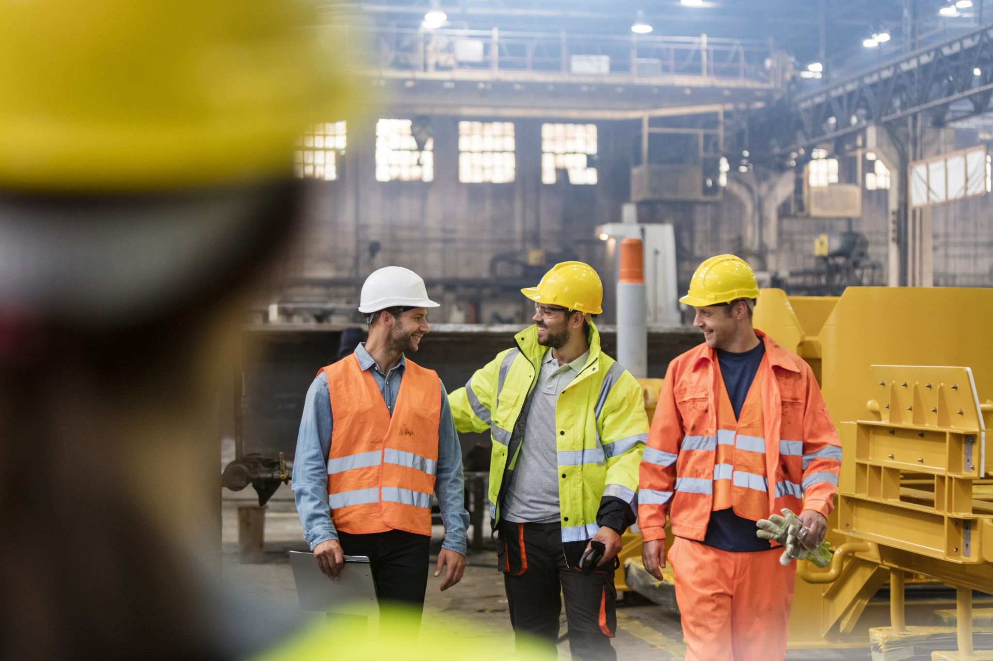
Welche Unterschiede bestehen zwischen Qualitäts- und Festigkeitssortierung?
Die Qualitätsklasse wird durch das äußere Erscheinungsbild des Schnittholzes bestimmt, die Festigkeitsklasse durch die Festigkeitseigenschaften des Holzes, die häufig auch Auswirkungen auf das Erscheinungsbild haben können.
Was ist typisch für LVL-Holzwerkstoffe?
Furnierschichtholz (LVL) meint in diesem Kontext Furnier für tragende Strukturen, das dem Standard SFS-EN 14374 entspricht.
Häufig gestellte Fragen
TYÖTURVALLISUUS JA ERGONOMIA

